Slide 1


Certification : Développeur d’application en Intelligence Artificiel
Marseille - Nice
Bloc de compétences 2 - E2
Intégrer des modèles et des services d’intelligence artificielle
LOMBARDI Joachim

Slide 2
Plan
01
02
Identification et Benchmark de Services d'IA
Paramétrage et Intégration d'un Service d'IA
Conclusion

Slide 3
Identification et Benchmark de Services d'IA
01
Moteurs de recherche
Elasticsearch
LLM

Slide 4
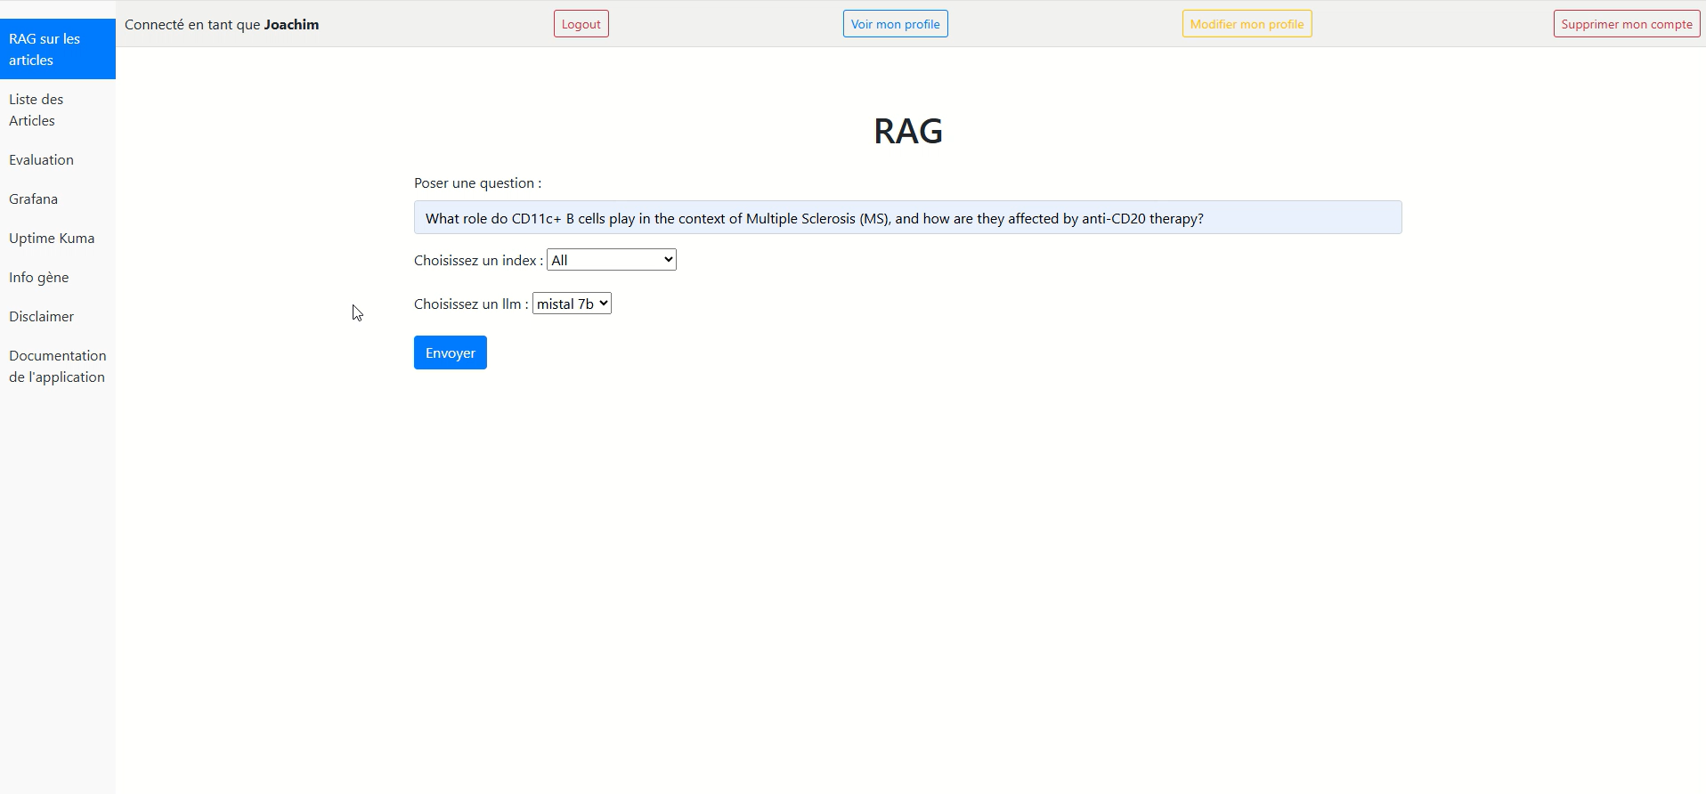
Paramétrage et Intégration d'un Service d'IA
02
Mistral
RAG

Slide 5
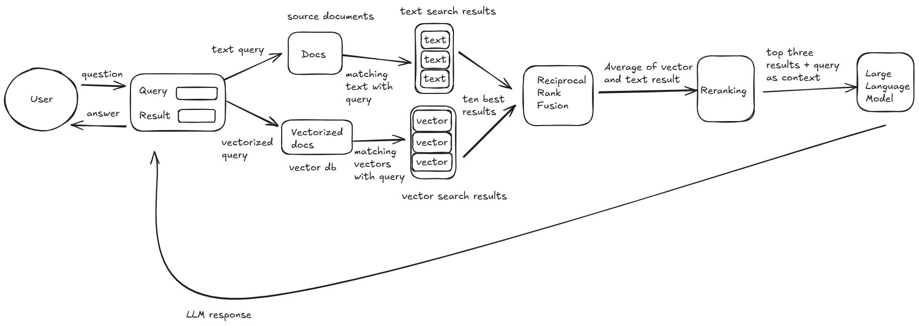
Conclusion

